Slide 1
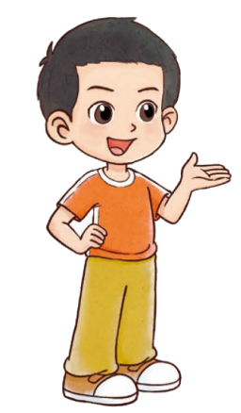
一年级上册 第五单元 有趣的立体图形
我说你做
Notes:
课题页，时长3-4秒左右，如果是本课的试一试，则在课题后面加上“试一试”

Slide 2
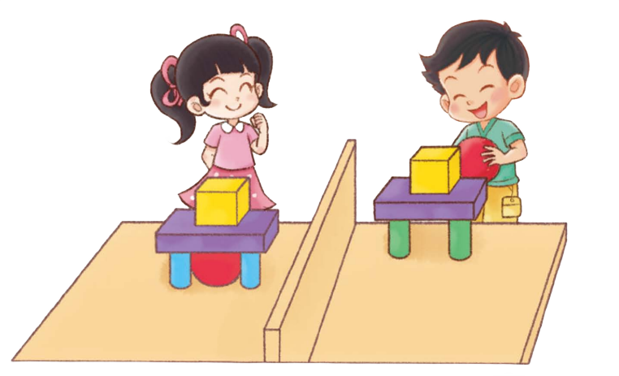
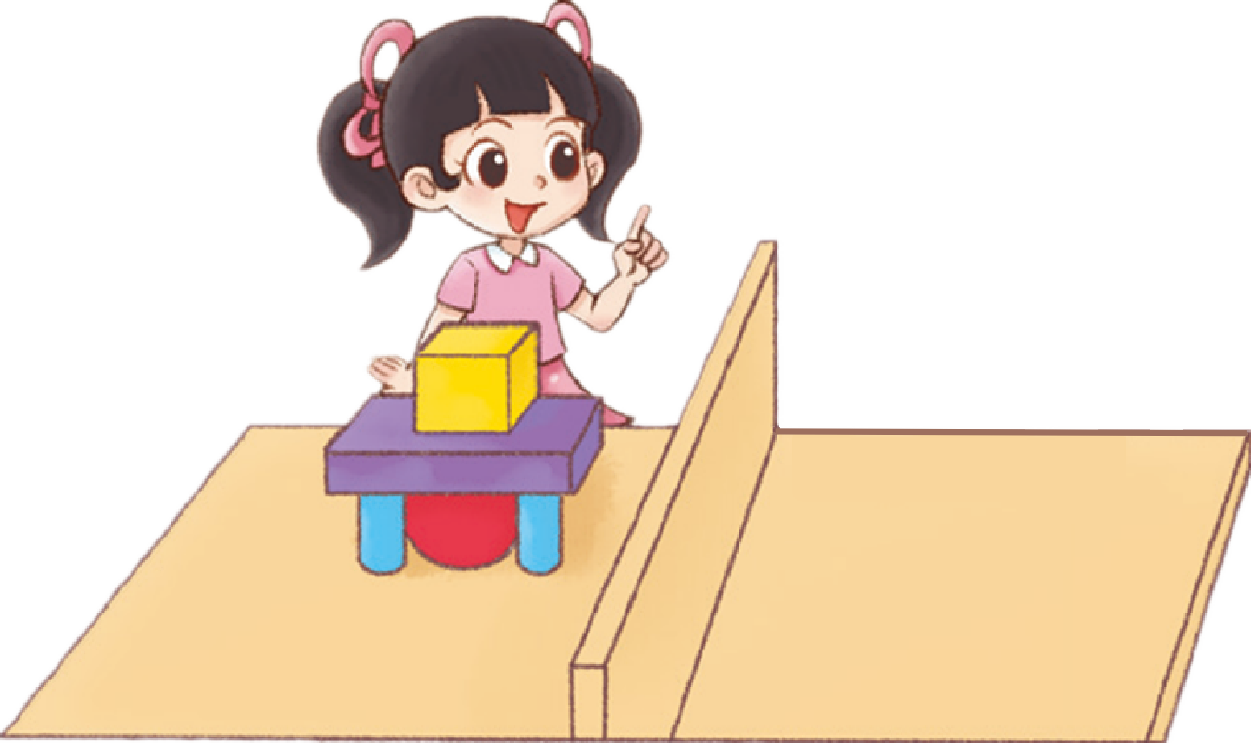
说一说，摆一摆。

Slide 3
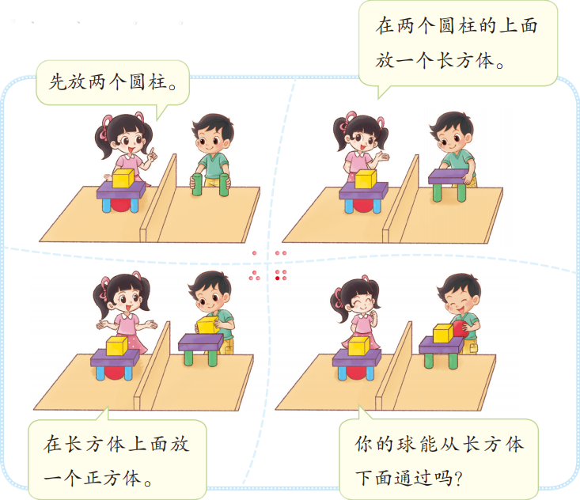
说一说，摆一摆。

Slide 4
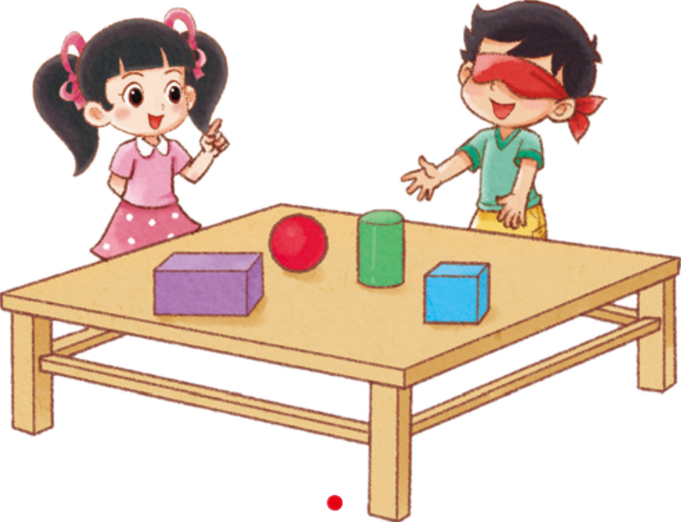
摸一摸，摆一摆。

Slide 5
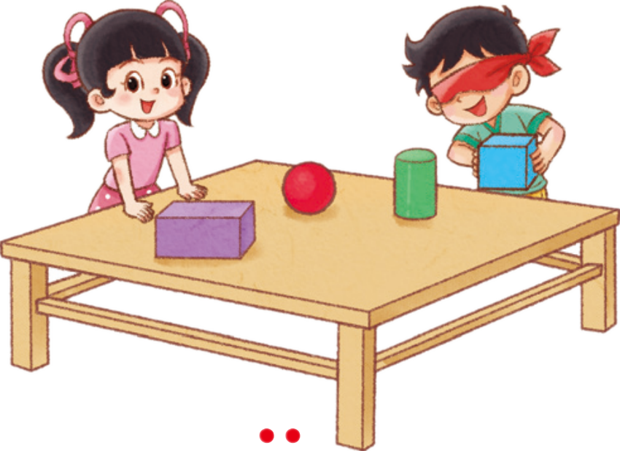
摸一摸，摆一摆。

Slide 6
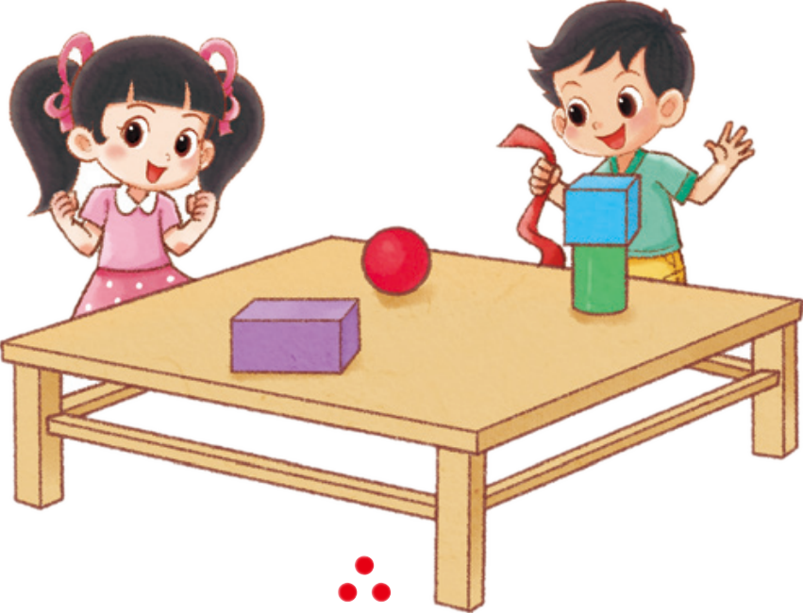
摸一摸，摆一摆。

Slide 7
摸一摸，摆一摆。

Slide 8
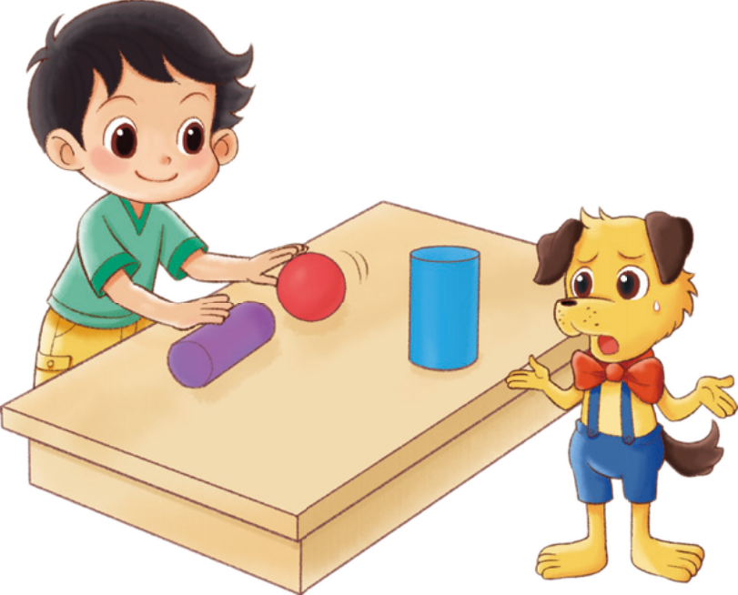
滚一滚，说一说。

Slide 9
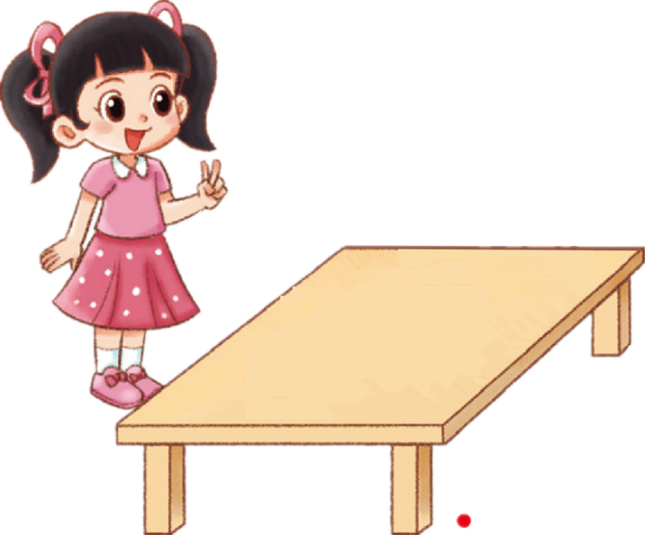
你说我摆。

Slide 10
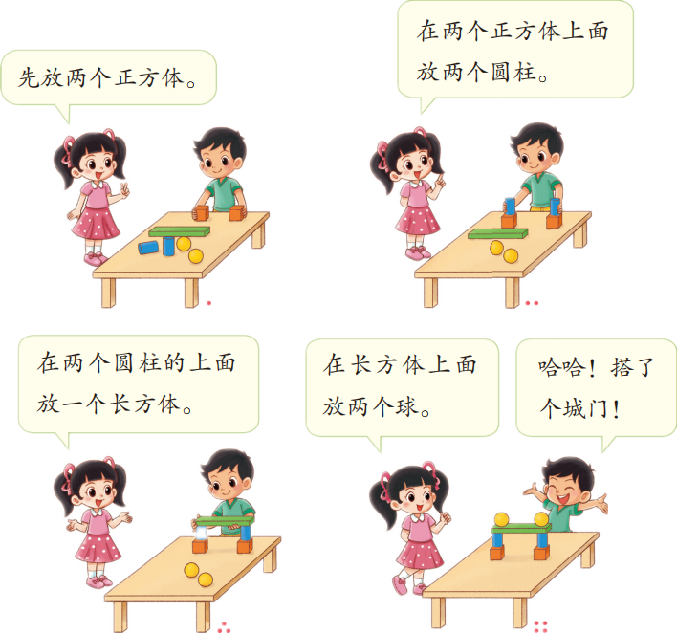
你说我摆。

Slide 11
找一找形状像 的物品，并与同伴说一说。

Slide 12
你学到了什么？

